Slide 1

Mis Vacaciones
Perapple

Slide 2
Contenido
Diagrama de clases (UML)
Módulos
Casos de Uso
Presentación parcial Prototipo

Slide 3
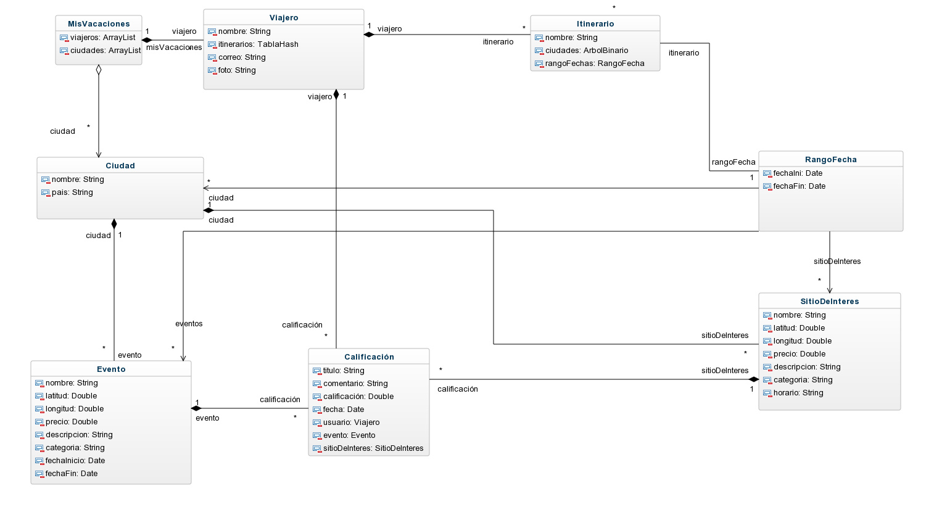
Diagrama de Clases (UML)

Slide 4
Módulos
APP.JS
CIUDAD
ITINERARIO
VIAJERO

Slide 5
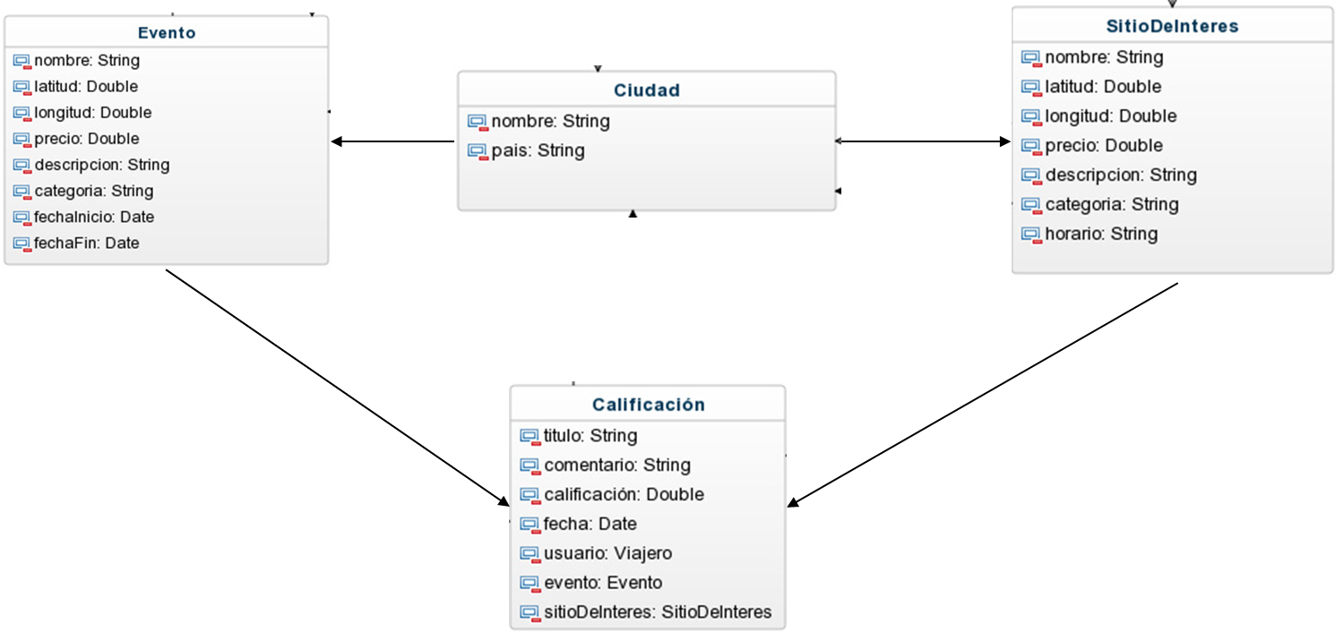
Modulos: Ciudad

Slide 6
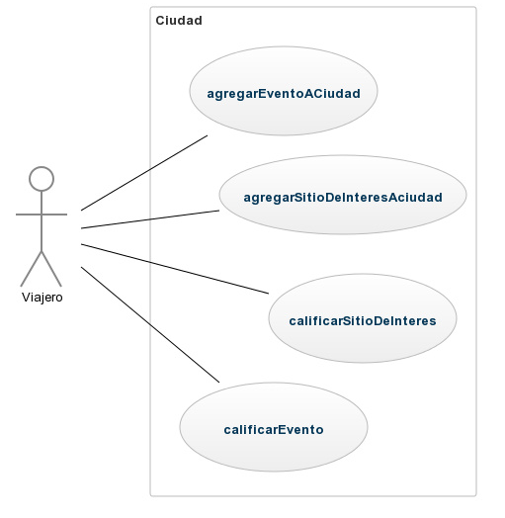
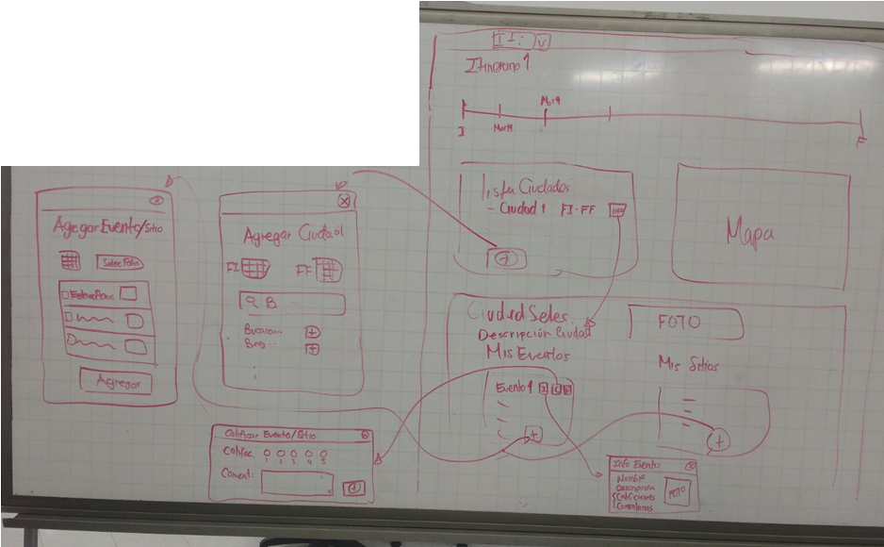
Casos de uso: Ciudad

Slide 7
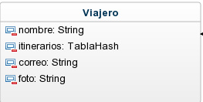
Modulos: Viajeros
Requerimientos que sean usados para modificar los viajeros

Slide 8
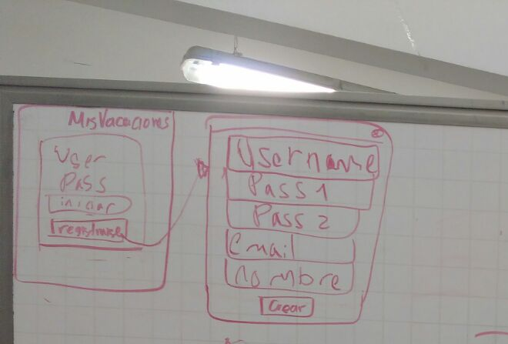
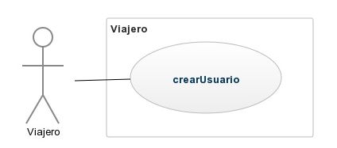
Casos de Uso: Viajeros

Slide 9
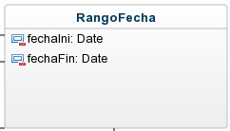
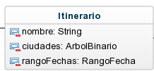
Modulos: Itinerarios
Requerimientos relacionados con el uso de los itinerarios

Slide 10
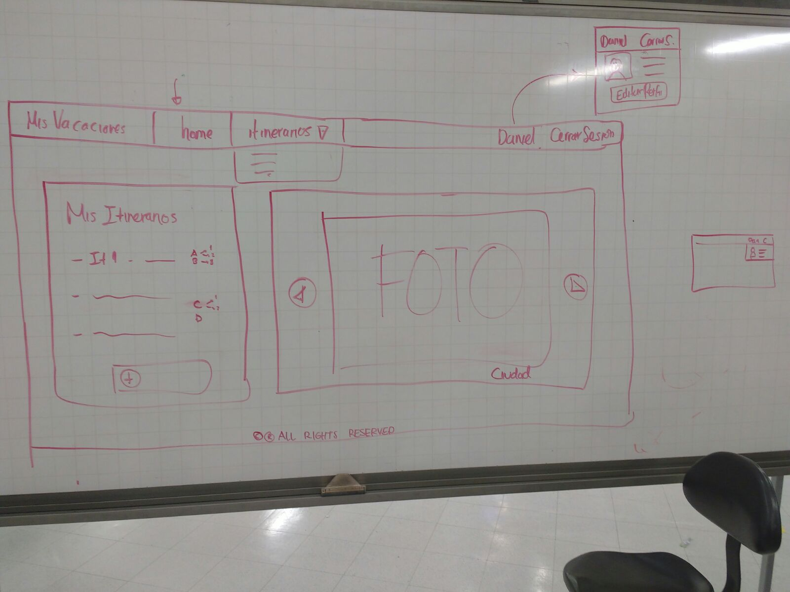
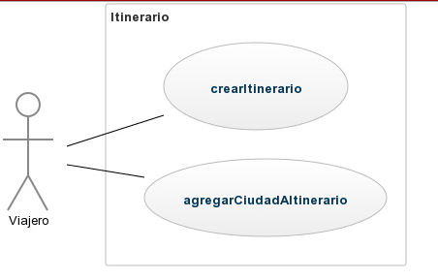
Casos de uso: Itinerarios

